Slide 1
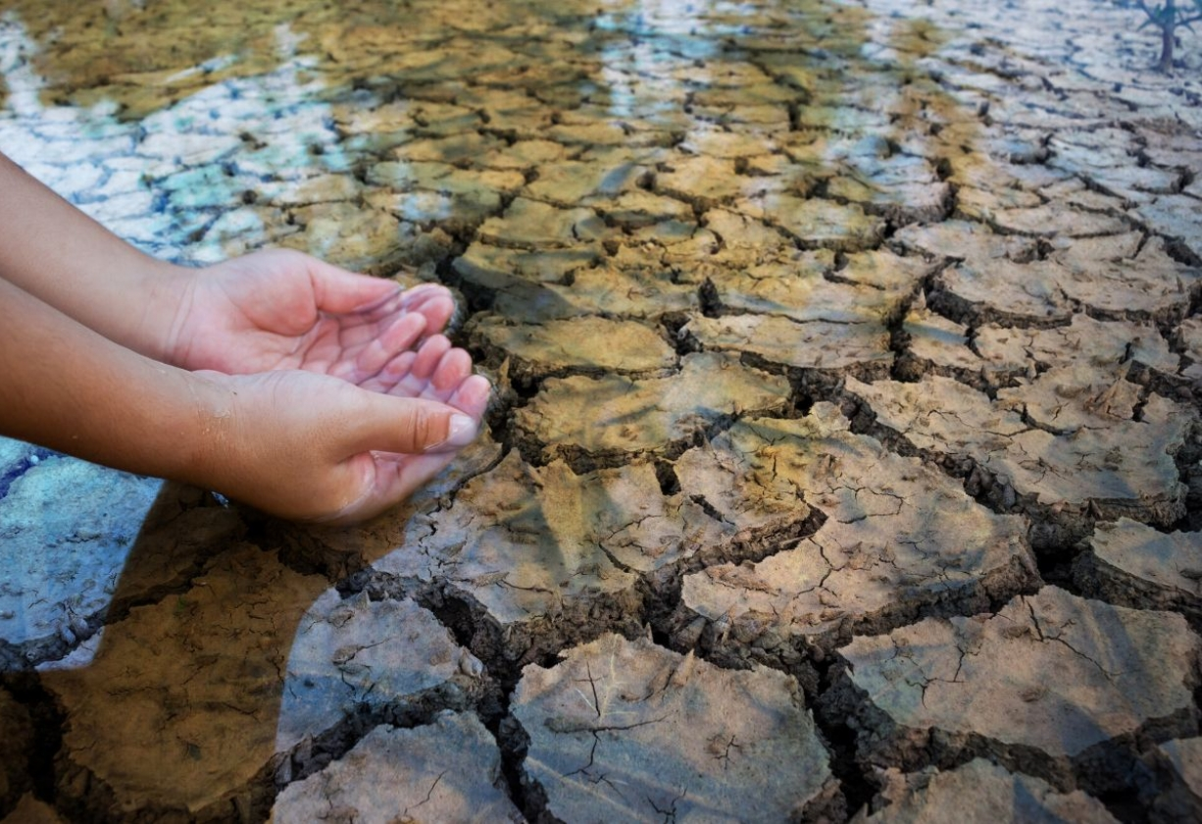
شح المياه و صراع البقاء

Slide 2
يقول الله تعالى و جعلنا من الماء كل شيء حي شح المياه في الوطن العربي.. الخطر القادم الماء عصب الحياه و سر وجودنا على هذه الأرض ولكن يعاني كوكبنا في هذا العصر من عدة أزمات , كتغير المناخ و الأوبئة و انتشار الفقر و الجوع و شح المياه

Slide 3
هل نحن في خطر ؟؟
الأرقام المتعلقة بالمياه العذبة في العالم تدعو للقلق. فهي لا تمثل أكثر من 3% فقط من مجمل المياه الموجودة في كوكبنا الأرضي
77.6% من هذه النسبة على هيئة جليد، و 21.8% مياه جوفية
والكمية المتبقية بعد ذلك والتي لا تتجاوز 0.6% هي المسؤولة عن تلبية احتياجات أكثر من ستة مليارات من البشر في كل ما يتعلق بالنشاط الزراعي والصناعي وسائر الاحتياجات اليومية.

Slide 4
شح المياه في الوطن العربي
فقر الوطن العربي فيما يتعلق بمصادر المياه انعكس على التأمين المائي للفرد والذي يجب أن لا يقل عن ألف متر مكعب سنويا وفقا للمعدل العالمي، فوصل متوسط حصة الإنسان العربي في جل البلاد العربية إلى ما يقارب خمسمائة متر مكعب في العام،
وقد بلغت أعداد الدول العربية الواقعة تحت خط الفقر المائي (أقل من ألف متر مكعب للفرد سنويا) 19 دولة منها 14 دولة تعاني شحا حقيقيا في المياه إذ لا تكفي المياه سد الاحتياجات الأساسية لمواطنيها،
ولأن المنطقة العربية تقع جغرافيا ضمن المناطق الجافة وشبه الجافة فإن 30% من أراضيها الصالحة للزراعة معرضة للتصحر بسبب نقص المياه.

Slide 5
مصادر المياه التقليدية في الوطن العربي
أولا: مياه الأمطار
الأمطار هي أولى مصادر المياه في العالم العربي. ومن الدول التي تعتمد عليها في بناء اقتصادها الزراعي والصناعي بصورة أساسية: المغرب والجزائر وتونس وسوريا ولبنان والعراق والصومال والسودان والأردن
ثانيا: مياه الأنهارأهم أنهار العالم العربي
1 - نهر النيل: هو أطول أنهار العالم، يمتد من الجنوب إلى وينبع من بحيرة فيكتوريا، وتشترك فيه عشر دول هي: وتعتبر مصر أكثر الدول احتياجا إلى نهر النيل لموقعها الصحراوي وندرة الأمطار فيها
2- دجلة والفرات:ينبع نهرا دجلة والفرات من حوض الأناضول في تركيا، ويعبران تركيا وسوريا والعراق
3- نهر الأردن نهر صغير يشكل الحدود بين فلسطين والأردن، ويمتد على طول 360 كلم ينبع من الحاصباني في لبنان، واللدان وبانياس في سورية

Slide 6
ثالثا: المياه الجوفية
رابعا: مياه الأودية الموسمية والبحيرات الطبيعية
المصادر غير التقليدية
تحلية مياه البحر
تجمع مياه الأمطار

Slide 7
خطر يقترب
الأمن المائي العربي مهدد وذلك للأسباب التالية:
– وجود منابع أو مرور أهم مصادر المياه العربية المتمثلة في الأنهار الكبيرة في دول غير عربية،
كما هو الحال في نهر النيل بمنابعه الإثيوبية والأوغندية.
وفي نهر دجلة بمنابعه التركية والإيرانية.
وفي الفرات بمنابعه التركية
وأخيرا كما هو الحال في نهر الأردن بمنابعه الخاضعة لسيطرة إسرائيل،
وهو ما يجعل خطط التنمية الاقتصادية مقيدة بتصرفات الدول التي تنبع منها المياه، كما يمكن أن يؤدي ذلك إلى جعل المياه وسيلة ضغط تستخدم ضد الدول العربية في ظل الخلافات السياسية بين تلك الدول أو عند تعارض المصالح فيما بينها.

Slide 9
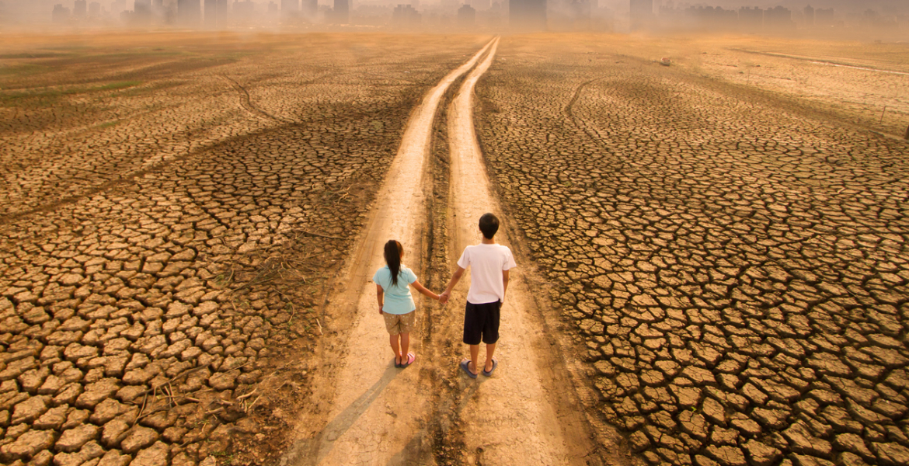
اثار شح المياه على الأطفال
النسبة لنا جميعًا، المياه هي الحياة: ومن بدونها ، لا يمكننا البقاء على قيد الحياة. ومع ذلك ، فإن الافتقار إلى المياه الصالحة للشرب والصرف الصحي والنظافة لا يؤثر فقط على صحة الأطفال. وانما على نموهم الجسدي، ويؤدي إلى تفاقم سوء التغذية وبالتالي ضعف النمو. كما يؤثر على تعليمهم ، ويجبرهم أحيانًا على ترك المدرسة للسير مسافات طويلة لجلب المياه. تقلل ندرة المياه من فرص كسب العيش لأسر الأطفال ومجتمعاتهم، مما يؤدي إلى الهجرة وبروز الصراعات وعمل الأطفال

Slide 10
تأثير مشكلة نقص المياه على الوطن العربي
تعاني معظم الدول العربية من مشكلة شح المياه، وأصبحت أزمة المياه تشكل تهديدًا لاستقرار الدول وللنمو البشري فيها، ومع أن المسطحات المائية تغطي أكثر من ثلاثة أرباع الكرة الأرضية إلا أن الصالح منها للاستخدام يبقى قليلًا، مع أن الحاجة له كبيرة، وبسبب أن المياه غير موزعة على حسب الحاجات إليه، ظهرت مشاكل كثيرة وأزمات في معظم أنحاء العالم بما فيها الوطن العربي
يجب على الدول العربية استثمار رأس المال العربي في تنمية مشروعات للموارد المائية في الدول العربية التي تعاني من شح في المياه كإقامة السدود وحفر الآبار وعمل محطات توليد طاقة كهرومائية، ويجب على الدول العربية إقامة علاقات تعاون وصلات مع المنظمات والهيئات الدولية التي تختص بشؤون المياه

Slide 11
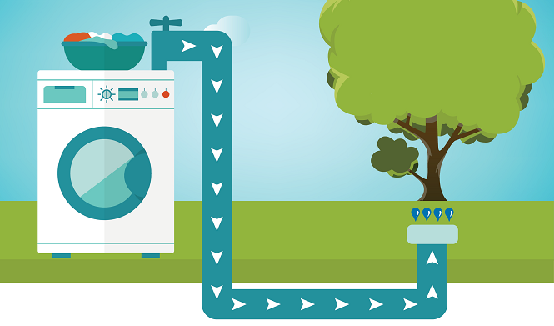
زيادة الوعي لدى المواطن العربي لترشيد الأستهلاك قد تساهم الى حد كبير في التخفيف من حدة المشكله .

Slide 12
فلنعمل معا لترشيد استهلاك المياه و نسعى نحو أردن أخضر
عيسى نينو
زيد نينو
كرم مرقه
سند درويش

Slide 13
https://www.unicef.org/lebanon/ar/
https://www.aljazeera.net/specialfiles/2008/3/20/

